Slide 1

CHÀO MỪNG CÁC CON
ĐẾN VỚI TIẾT HỌC

Slide 2


















Khởi động

Slide 3





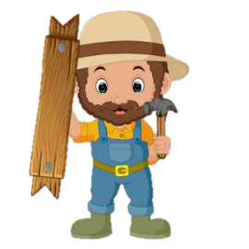

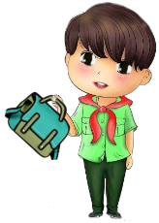
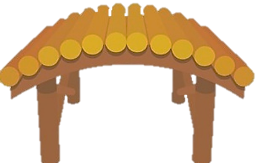


CHẮP CÁNH ƯỚC MƠ

Slide 4



Một trận lũ lớn đã cuốn mất cây cầu gỗ nên các bạn nhỏ không thể đến trường.
Các em hãy giúp bác thợ mộc tốt bụng xây một cây cầu mới bằng cách trả lời đúng các câu hỏi.

Slide 5






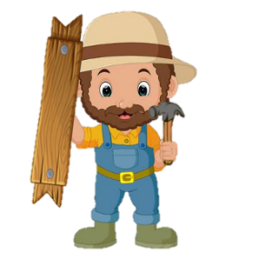



Chúng cháu cảm ơn bác rất nhiều!

Slide 6
9 + 7 = ?
16

Slide 7
8 + 5 = ?
13

Slide 8
14 - 4 = ?
10

Slide 9
15 - 3 = ?
12

Slide 10




Thứ sáu ngày 24 tháng 9 năm 2021
Toán
Bài 11: Luyện tập

Slide 11


TIẾT 1

Slide 12
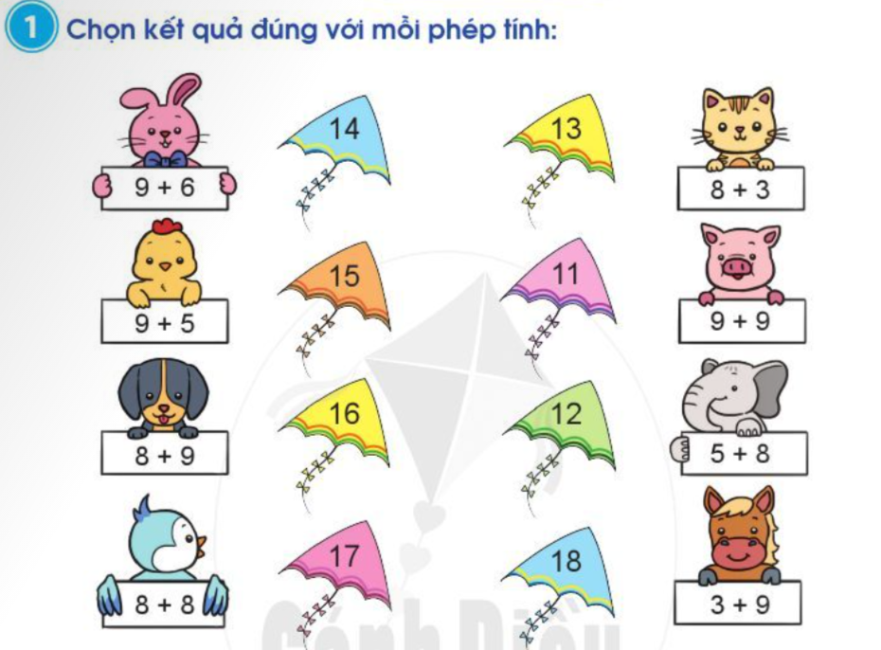

Slide 13

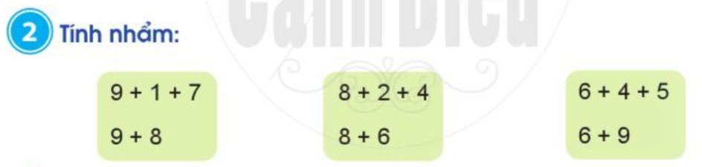
=17
=14
=15
=17
=14
=15

Slide 14
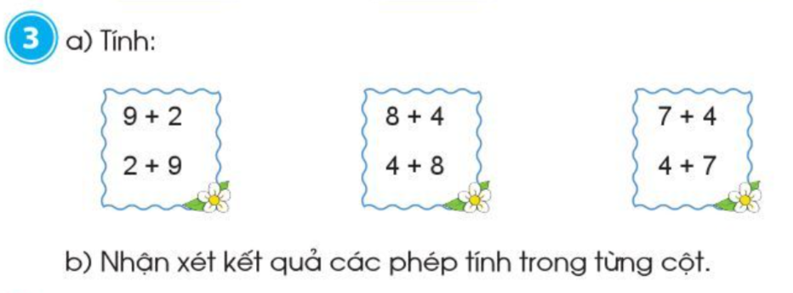
=11
=12
=11
=11
=12
=11
Khi đổi chỗ vị trí hai số hạng thì tổng không thay đổi.

Slide 15
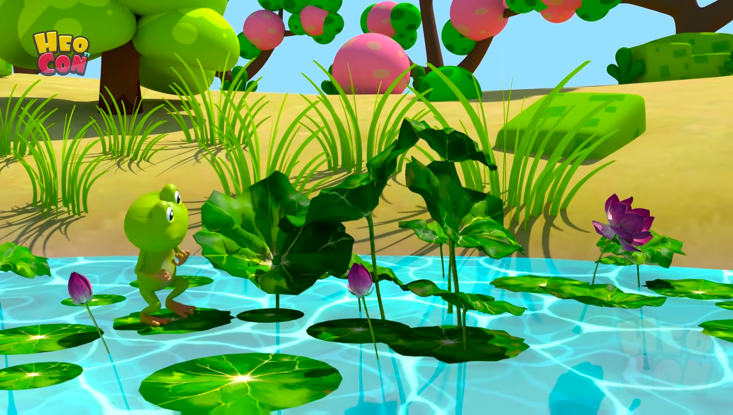
CÙNG HÁT NÀO BẠN ƠI

Slide 16

Thứ hai ngày 27 tháng 9 năm 2021
Toán
Luyện tập ( tiết 2)

Slide 17
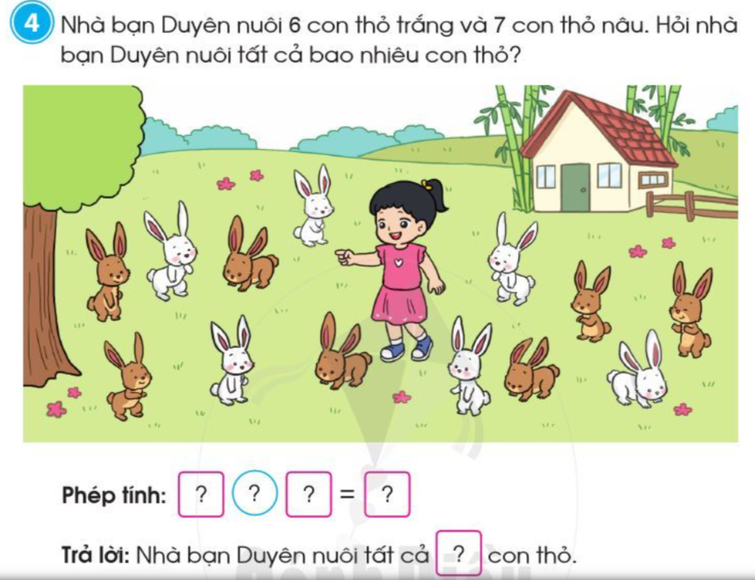
6
+
7
13
13

Slide 18
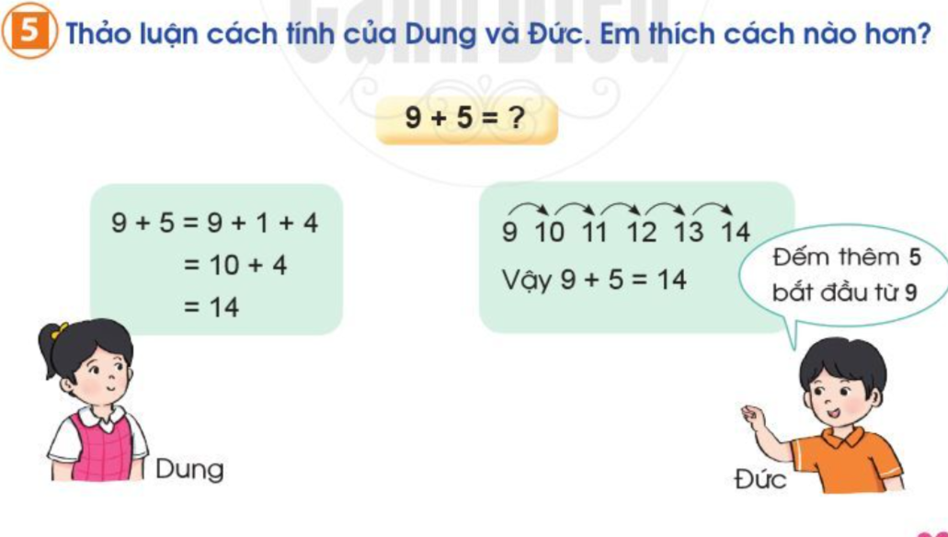

Slide 19

CHÀO TẠM BIỆT

